Slide 1
„Das Verständnis für die Systemkomponenten ergibt sich stets aus der Kenntnis des Ganzen, nicht umgekehrt.“

Slide 3
UNILAC - Einstellhilfen
Isotopentrennung PIG
Transversales Matching HSI -RFQ
Stripperfokus
Ladungsanalyse
Matching Transversal & Longitudinal Alvarez
Buncher Poststripper BB 5/6
Matching ER-Sektion
Einschuß TK
Stripperfocus
Ladungsanalyse TK
Energieschärfe
Isotopentrennung EZR
Transversales Matching HLI-RFQ

Slide 4
UNILAC - Einstellhilfen
Theorienah
Kongruentes Abbild des Strahl durch verschiedene Diagnose
Entkoppelt einstellen

Slide 5
Beispiele für Theorienah

Slide 6
Isotopentrennung UR

Slide 7
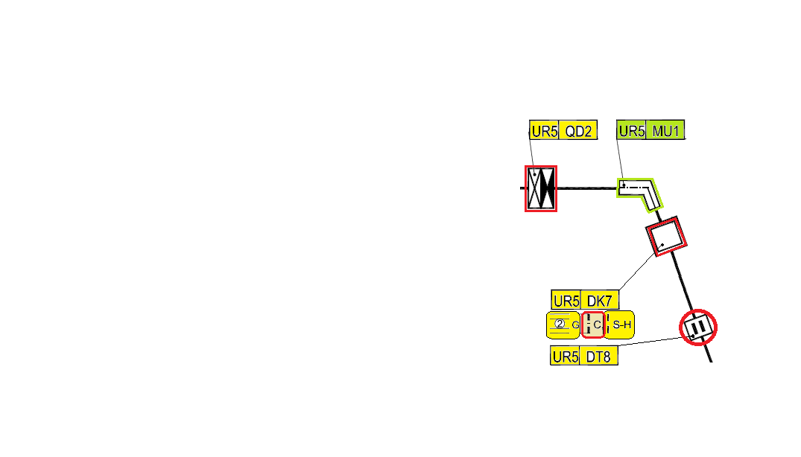
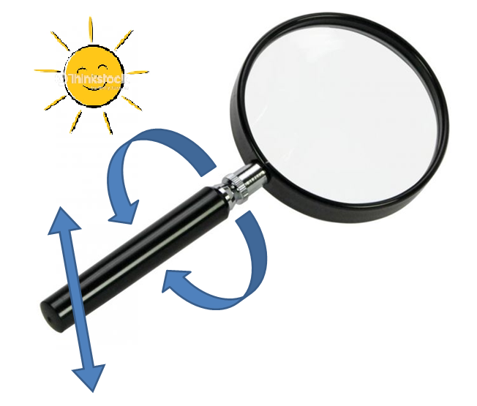
Isotopentrennung UR
UR5MU1 als „Richtschnur“ auf Theoriewert lassen
UR5QD2 sehr Theorienah lassen

Slide 8
Stripper

Slide 9
Strahlkontrolle

Slide 10
Stripper Alignment
US1QD1 auf Null setzen (Steerer auch)
Parallelstrahl einstellen
Zentrisch und gleiche Gitterbreiten mit UH4QD7 & UH4QD8

Slide 11
Stripper Fokus
selbst die Ladungen der schweren Elemente müssen klar getrennt sein
schlechte HF- Einstellung erschwert die Auflösung

Slide 12
TK - Stripperfocus

Slide 13
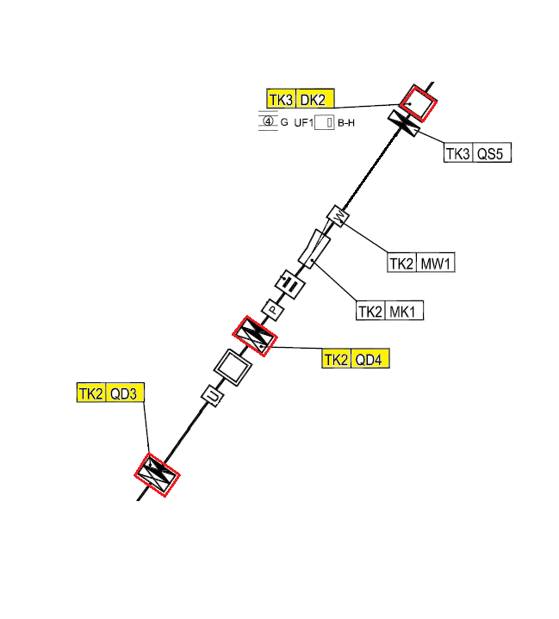
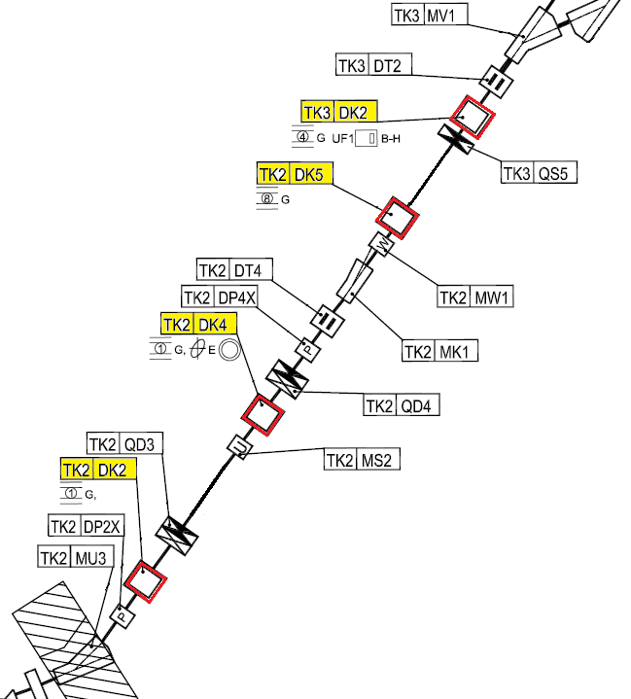
TK - Stripperfocus
MW / MK für Postions- und Fokuskontrolle auf Null stellen oder Inaktiv setzen.

Slide 14
Beispiel für kongruentes Abbild der Strahleigenschaft

Slide 15
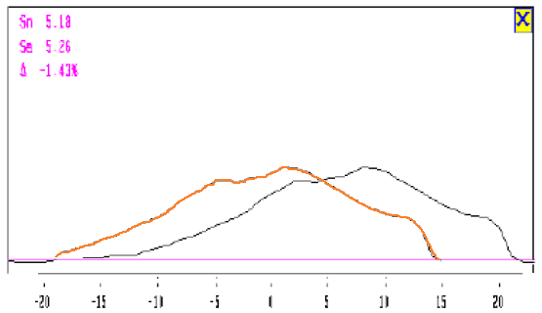
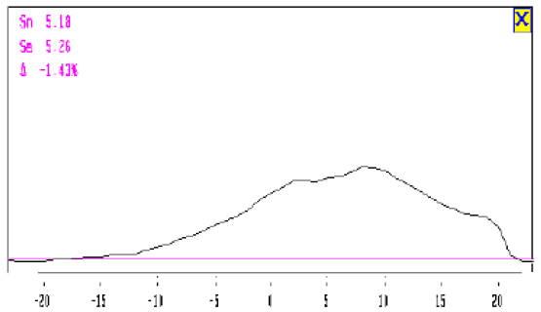
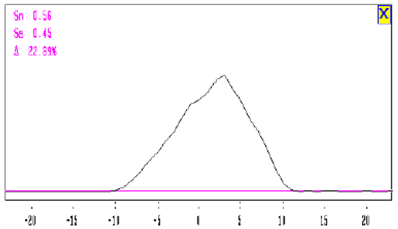
HLI – Buncher (BB14)

Slide 16
Beispiel für entkoppeltes Einstellen

Slide 17
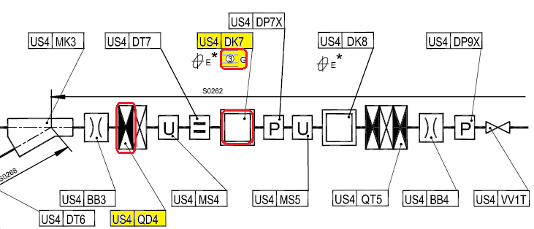
HLI - Poststripper
US4QD11 variieren
mit MU5 & MK6 auf Achse legen
bis keine Steeringeffekte auf US4DG7 sichtbar sind !

Slide 18
SIS Injektion
Der 6 dimensionale Phasenraum X, X`, Y, Y`, Z, Z`
Z = sehr gut durch Schottky Energieanpassung
Z` = sehr gut durch Schottky Energie Spread Messung, Buncher Gymnastik oder Voreinstellung mit Phasensonden im TK
Y = gut mittels Lagekorrektur auf First Turngitter. (Franzke Gymnastik)
Y` = gute Näherung durch Einhaltung der Envelope
X = gute Näherung durch grobe Zentrierung auf den letzten TK- Gittern
X` = gute Näherung durch Einhaltung der Envelope

Slide 19
UNILAC - Einstellhilfen
Danke für die Aufmerksamkeit ;-)

